Slide 1
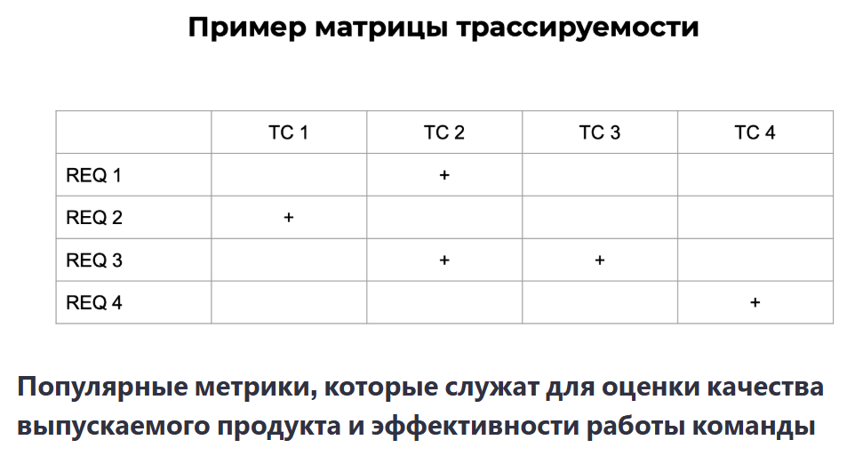
Матрица трассировки. Конспект
Матрица трассируемости (traceability matrix, RTM) - двумерная таблица, описывающая связь двух сущностей (например, требований и тестовых сценариев). Таблица позволяет производить прямую и обратную трассировку от одной сущности к другой, обеспечивая таким образом возможность определения покрытия и оценки влияния предполагаемых изменений.
Базовая матрица служит для визуальной оценки тестового покрытия, где указаны требования и тест-кейсы, проверяющие их.
На пересечение ставится метка, благодаря которой можно принять решение об оптимизации количества кейсов для проверки требования.

Slide 2
Дефекты
Общее количество найденных багов: Это основная метрика, показывающая количество выявленных дефектов в программном обеспечении. Например, если тестировщики обнаружили 100 багов, это число будет отражать общую эффективность тестирования.
Общее количество неисправленных багов на проде: Это метрика показывает количество багов, которые еще не были исправлены в продакшн-версии продукта.
Баги в разрезе приоритета/серьезности: Эта метрика классифицирует баги по уровню их важности и влиянию на систему, например, критические, высокие, средние и низкие.
Баги в разрезе модуля: Это показывает распределение багов по различным модулям или компонентам системы. Это помогает определить, какие части системы наиболее уязвимы.
Непотвержденные дефекты: Отношение числа дефектов, статус которых еще не подтвержден, к общему количеству дефектов.
Повторно открытые дефекты: Это отношение количества багов, которые были повторно открыты после их первоначального исправления, к общему числу дефектов.

Slide 3
Кейсы
Общее количество написанных кейсов: Общее число разработанных тест-кейсов.
Общее количество автотестов: Количество тестов, автоматизированных для повторного использования.
Процент автоматизированных смоук-кейсов: Доля автоматизированных тестов из общего числа смоук-тестов.
Процент автоматизированных регрессионных кейсов: Аналогично, но для регрессионных тестов.
Процент автоматизированных кейсов с высоким приоритетом: Доля автоматизированных тестов с высоким приоритетом.
Процент покрытия требований мануальными тестами: Отношение числа мануальных тест-кейсов к общему числу требований к программному обеспечению.

Slide 4
Оценка трудозатрат
Общее количество времени на регрессионное тестирование: Общее время, затраченное на регрессионное тестирование.
Количество времени, затраченное на регрессионное тестирование с учетом автоматизации: Время, затраченное на регрессионное тестирование, но с учетом использования автоматизированных тестов.
Количество времени, затраченного на смоук тестирование: Общее время, затраченное на смоук тестирование.
Точность эстимации: Это соотношение между оценочным и фактическим временем, затраченным на тестирование. Это помогает улучшить точность будущих оценок.

Slide 5
Дополнительные метрики
Оценка качества кода разработчика: Это соотношение между количеством дефектов, найденных в коде конкретного разработчика, и общим количеством дефектов.
Удовлетворенность пользователей: Оценка, полученная на основе опросов пользователей и оценок в магазинах приложений. Это помогает понять, насколько хорошо продукт соответствует ожиданиям пользователей.

Slide 6
Рекомендации
Все метрики должны быть согласованы до их применения
Основные из них должны попадать в отчет по результатам тестирования и презентоваться команде
Обязательное отслеживание в динамике, все метрики просчитываются каждую итерацию и анализируются
https://vladislaveremeev.gitbook.io/qa_bible/testovaya-dokumentaciya-i-artefakty-test-deliverablestest-artifacts/matrica-trassiruemosti-rtm-requirement-traceability-matrix

Slide 7
.

